Slide 1
SSR для богатых
⚠️Слайды подверглись цензуре. Режисерская версия по ссылке.⚠️

Slide 2

Техническая лаборатория

Slide 3
Интерактив
С чем в техническом сообществе ассоциируется “лаборатория”?
Там создают крутые штуки
Действующие лица любой лаборатории?
Профессор
Лаборантка

Slide 4
Тех-стек
Бек
Битрикс
Symphony
slim
Elastic
Фронт
Типичное React SPA
vite сборщик
react-router
Динамические чанки с React.Suspense/lazy
Кто видит подвох?

Slide 5
React SPA
💩💩💩💩 💩 💩💩 💩💩💩 💩
💩 💩 💩 💩 💩 💩💩 💩 💩 💩 💩 💩 💩
💩💩💩 💩💩💩 💩 💩 💩 💩 💩💩💩 💩 💩
💩 💩 💩 💩 💩 💩 💩 💩 💩 💩 💩 💩 💩
⚠️ делали аутсорсеры ⚠️

Slide 6
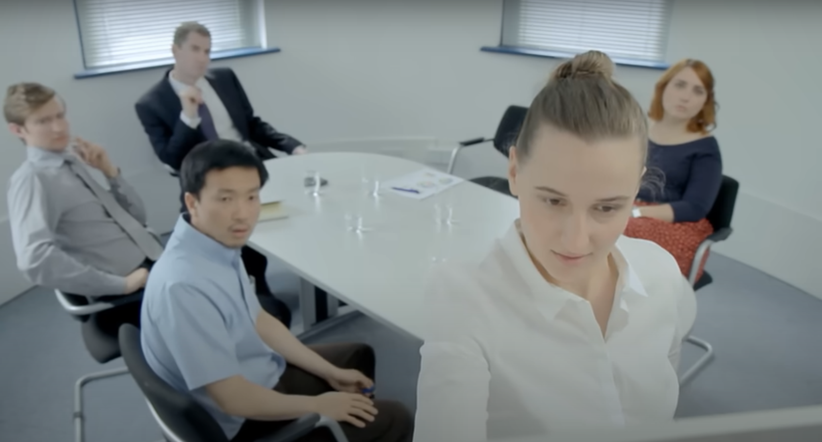
Notes:
Дальше эта инфа не понадобится - но я должен был сказать

Slide 7
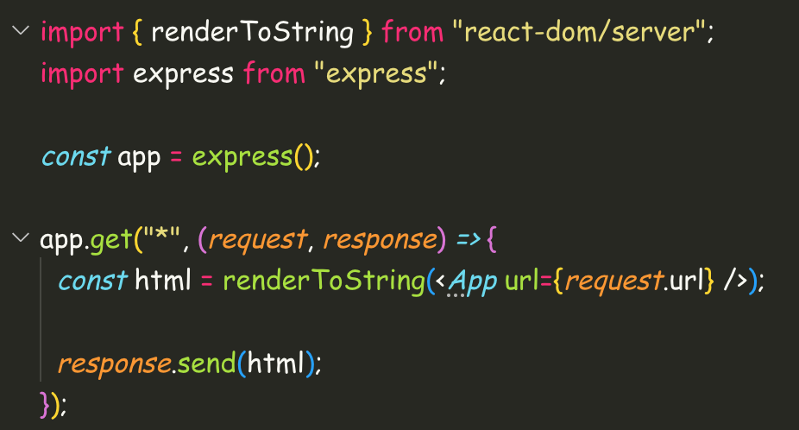
Как обычно делают SSR в реакте

Slide 8
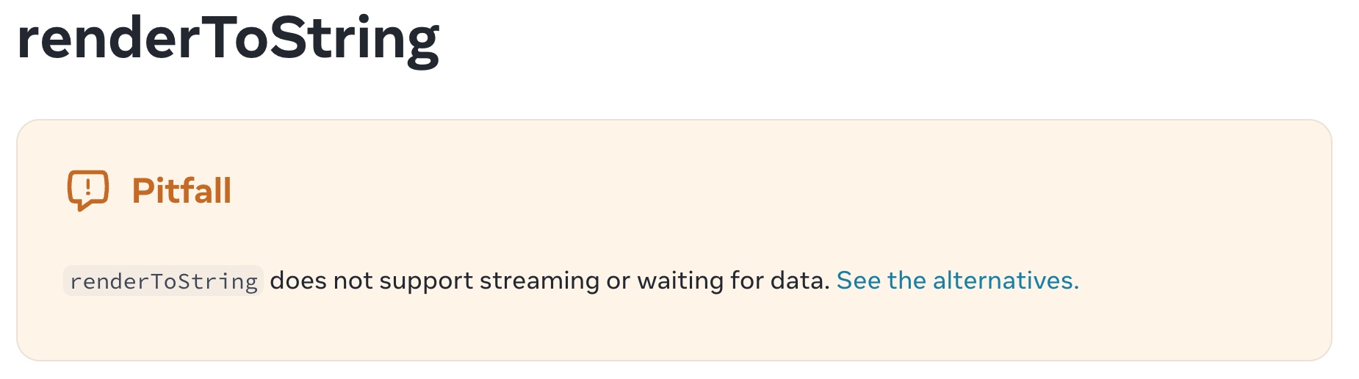
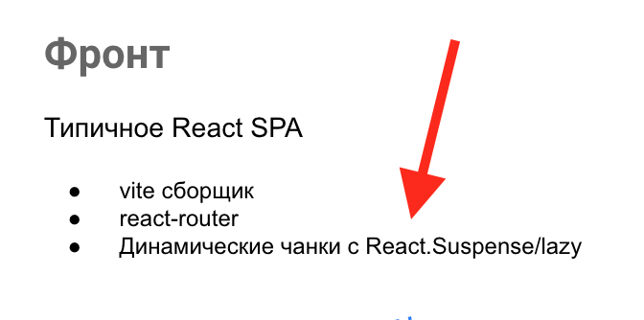

Slide 9
Квиз:
назовите самые популярные сложности SSR SPA
Взаимодействие с браузерным апи
Не всё рисуется на клиенте
Надо сделать вчера

Slide 10
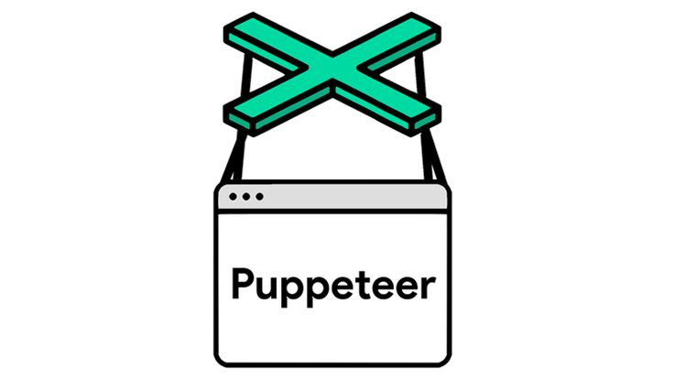
Мозгоштурм
🤯 🤯

Slide 11

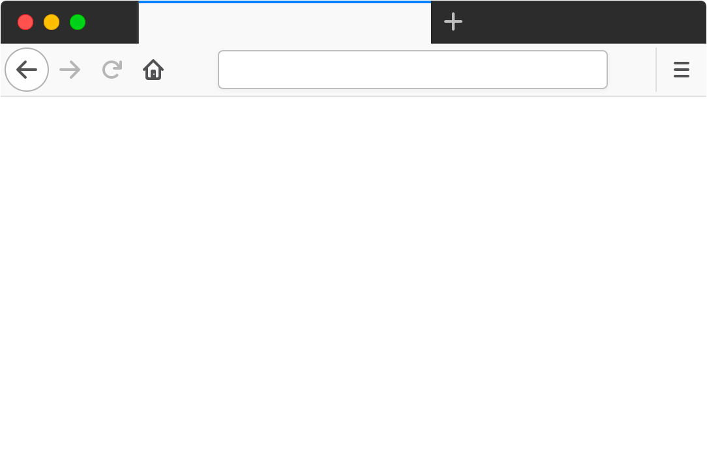
Схема

Slide 12
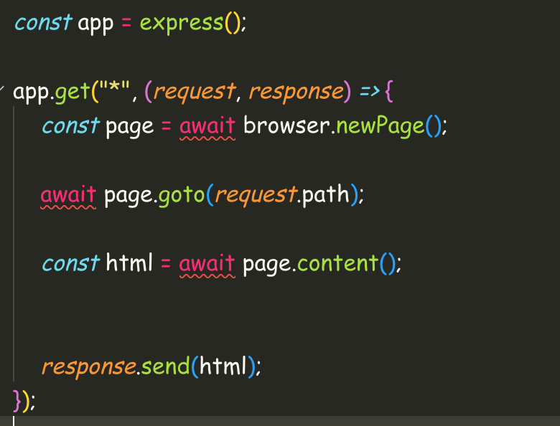
Proof of Concept
Кто скажет фундаментальную особенность
Proof-of-Concept?
Не годится для прода

Slide 13
Ищем изъяны в схеме
Двойная работа
Нагрузка на сервер
Медленно

Slide 14
Интерактив
Что не нужно на сервере?
Картинки
Стили
Шрифты
Некоторые АПИ запросы
Маркетинговые ивенты

Slide 15
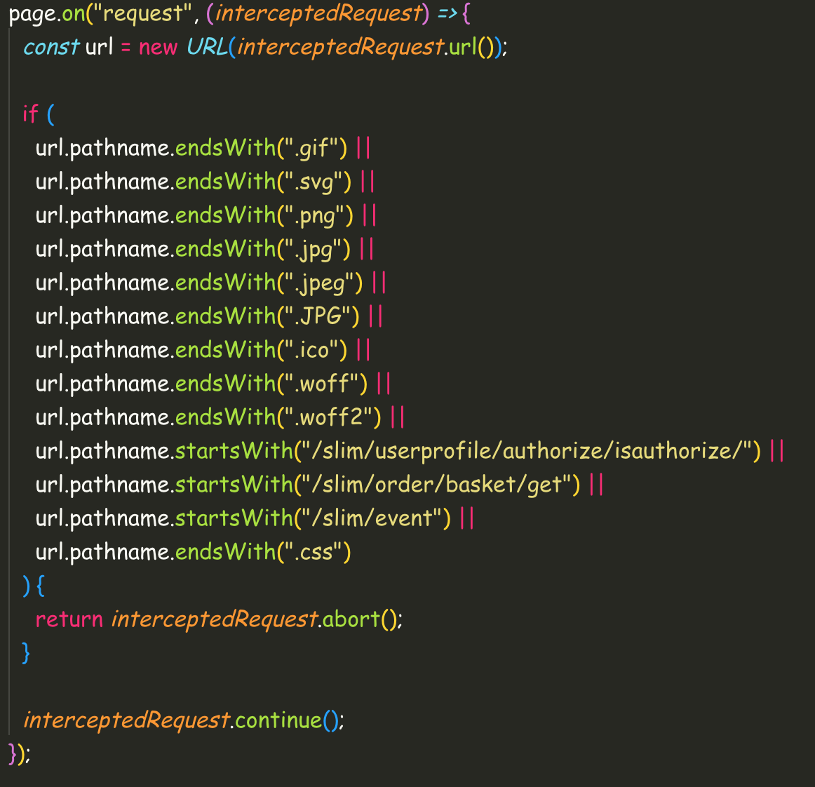

Slide 16
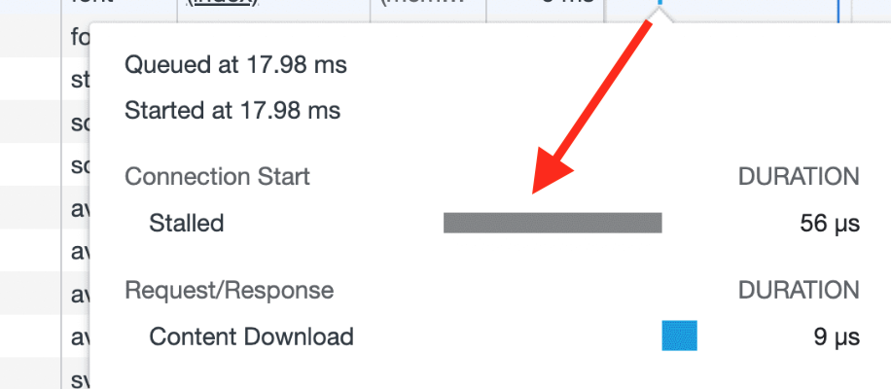
Крутой слайд про балансировку

Slide 17
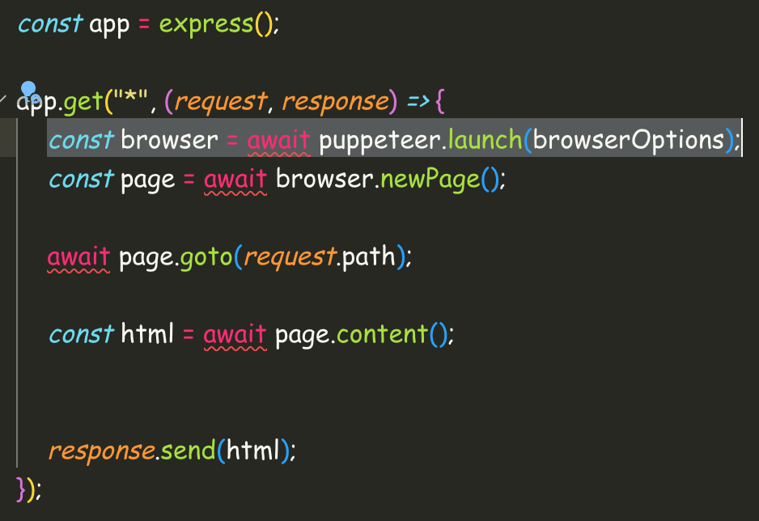

Slide 18
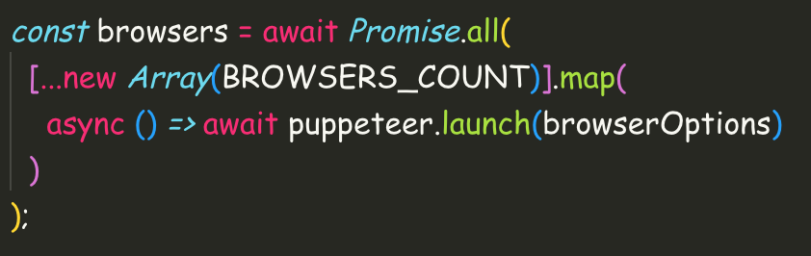

Slide 19
Почему так называется
Требует больше серверных мощностей, чем стандартные подходы

Slide 20
Вопросы?

